Slide 1

샬롬
현대교회
어린이교회
초등부

Slide 2

찬양해요~

Slide 3



샬롬샬롬 인사해요
옆에 있는 친구와
샬롬샬롬 인사해요
주님의 평화가 가득하길

Slide 4
나를 사랑하시는 주님
너를 사랑하시는 주님
매일 매일 우리 안에
주님의 사랑 기쁨
주님의 평화가 가득하길

Slide 5
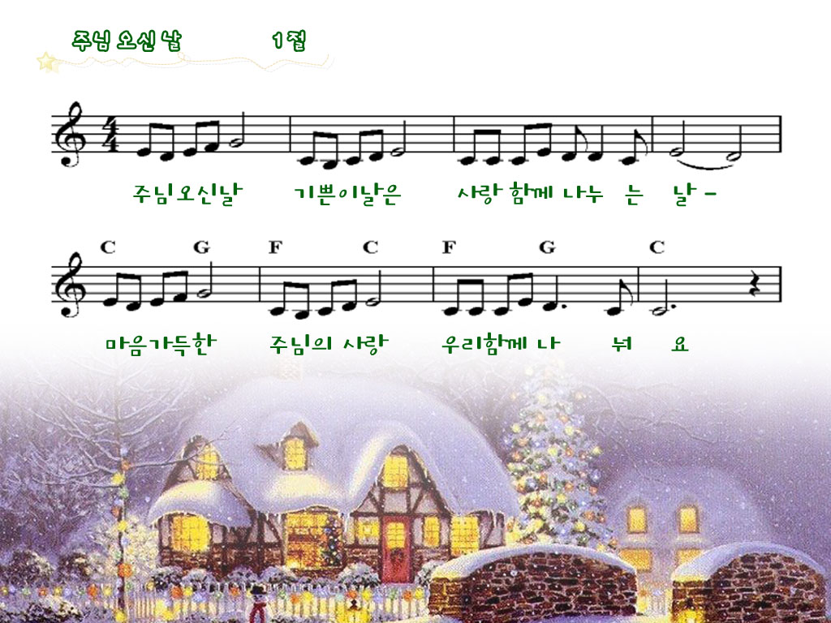

Slide 6
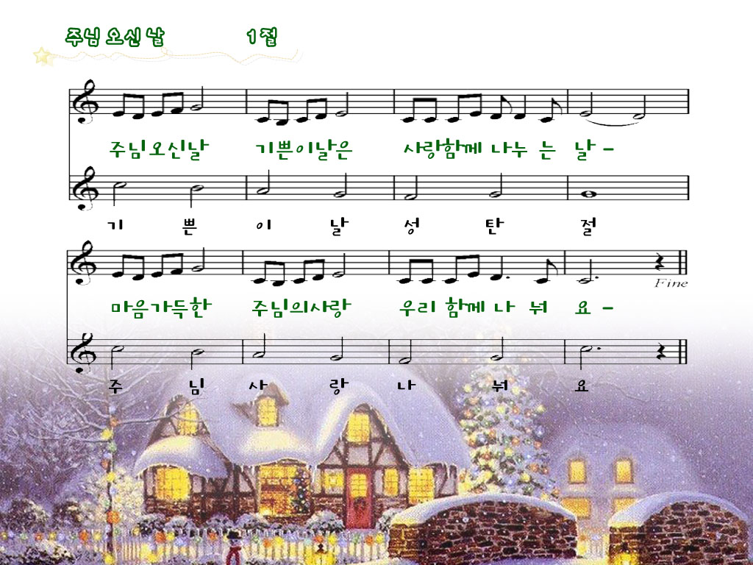

Slide 7
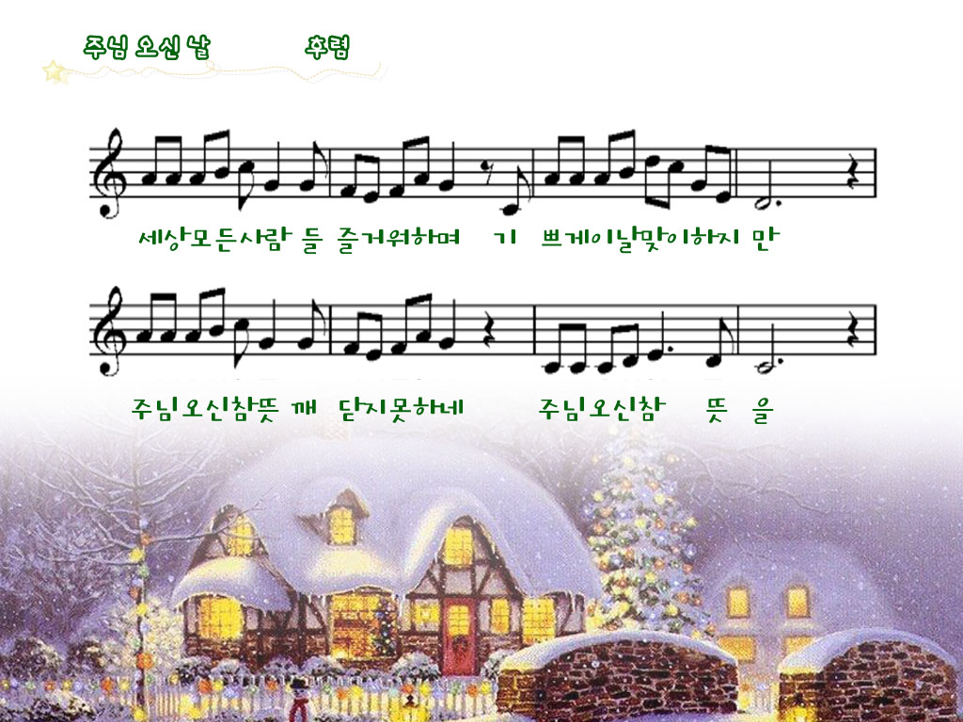

Slide 8
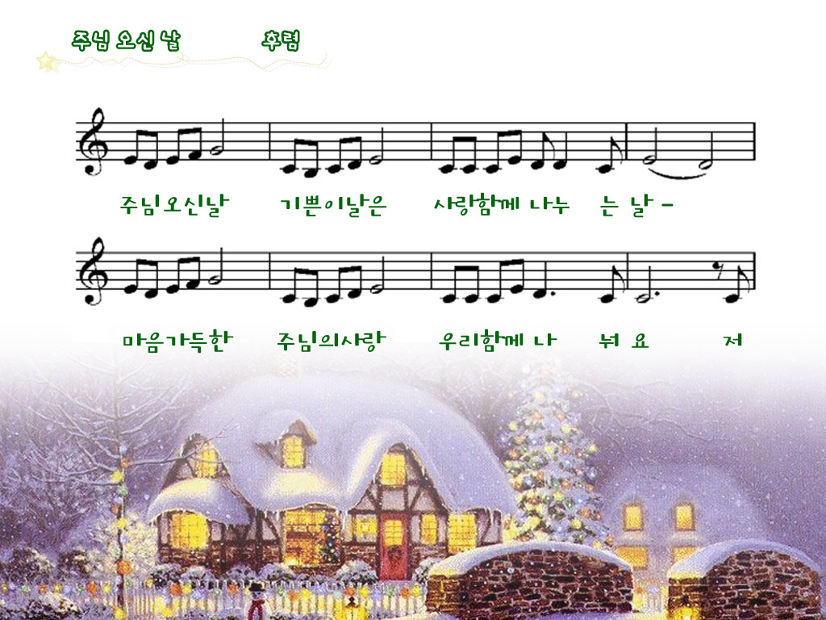

Slide 9


Slide 12
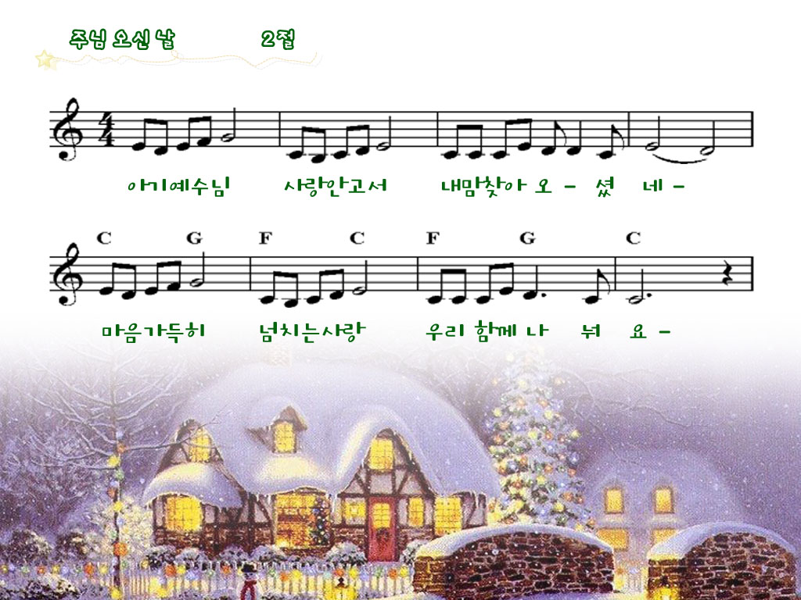

Slide 13


Slide 19
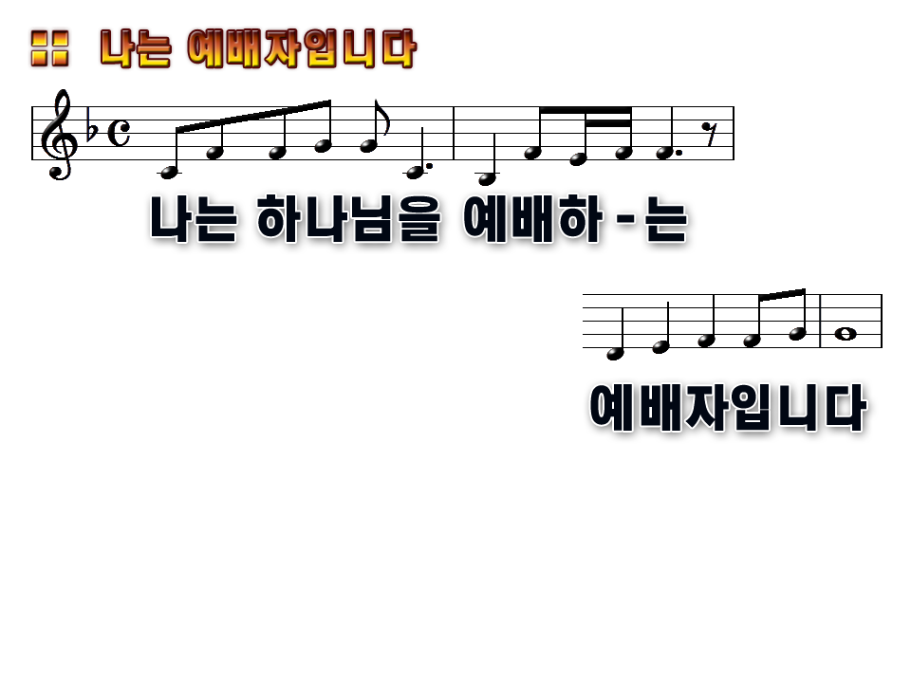

Slide 20
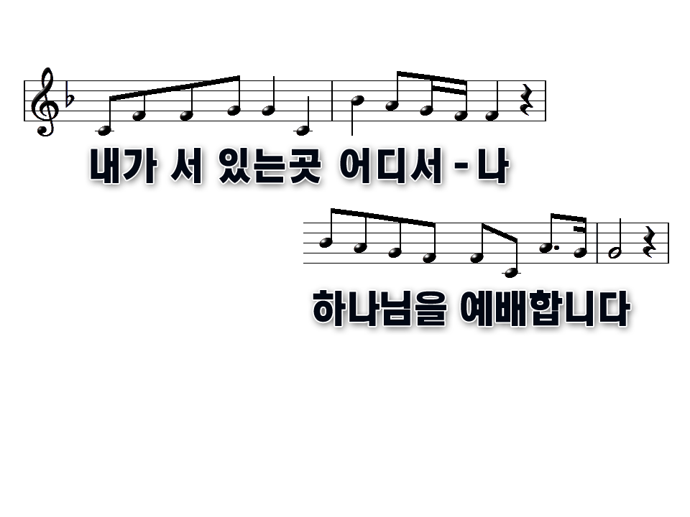

Slide 21
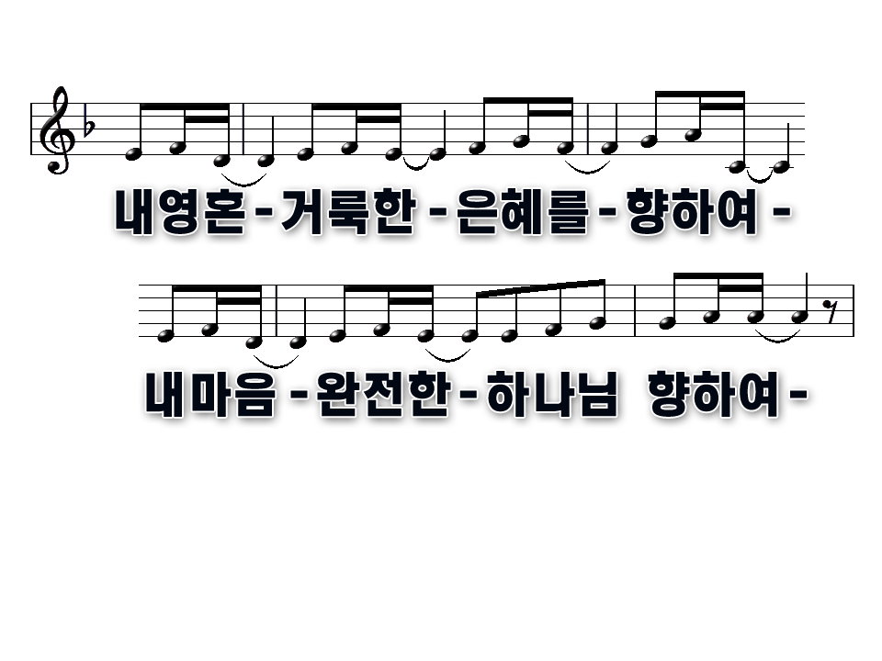

Slide 22
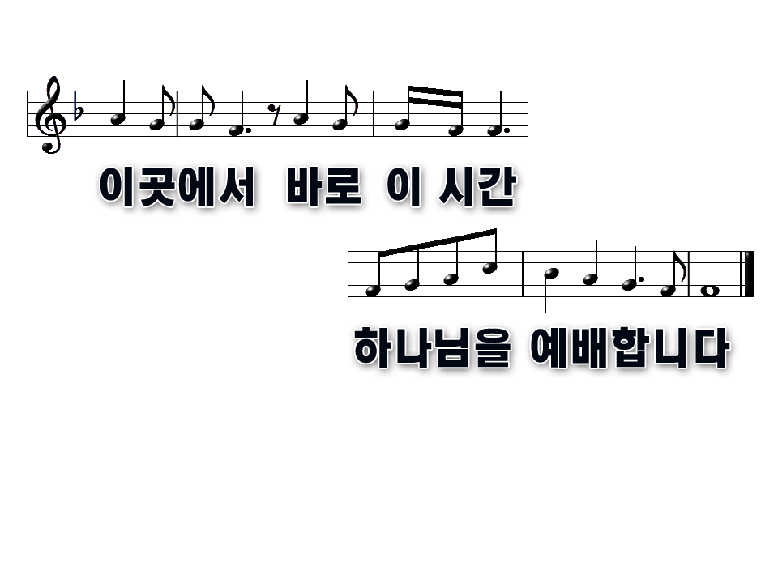

Slide 23
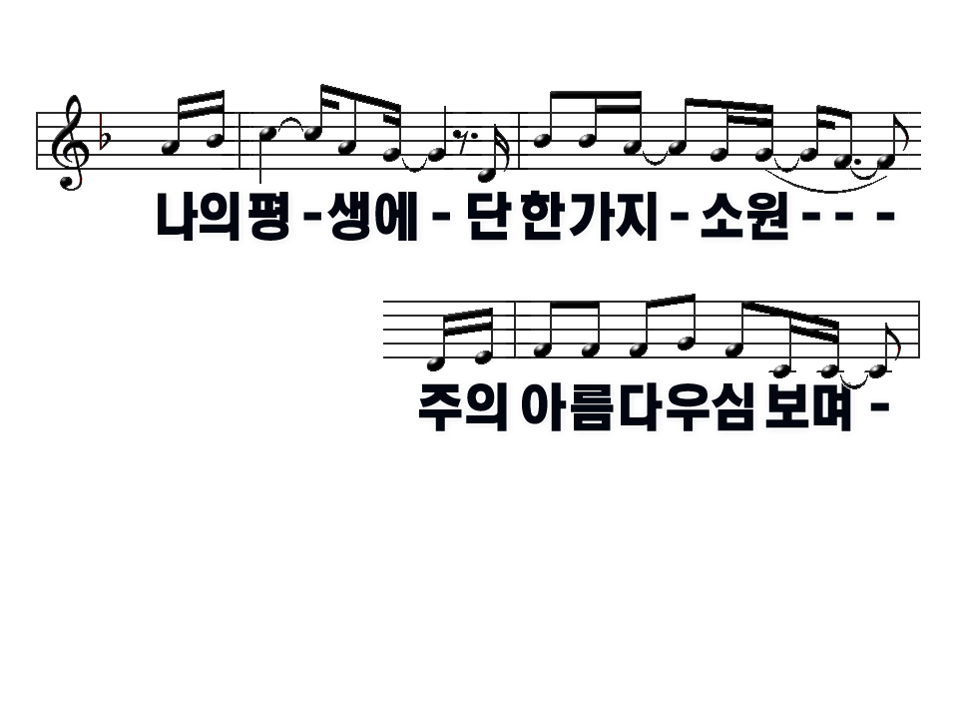
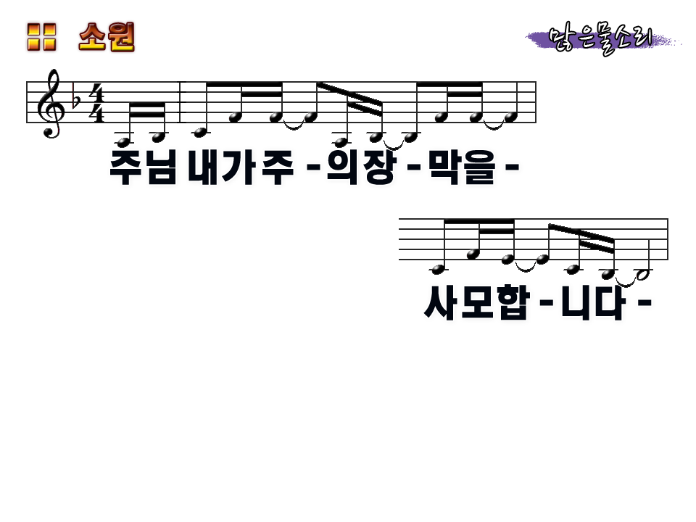

Slide 24
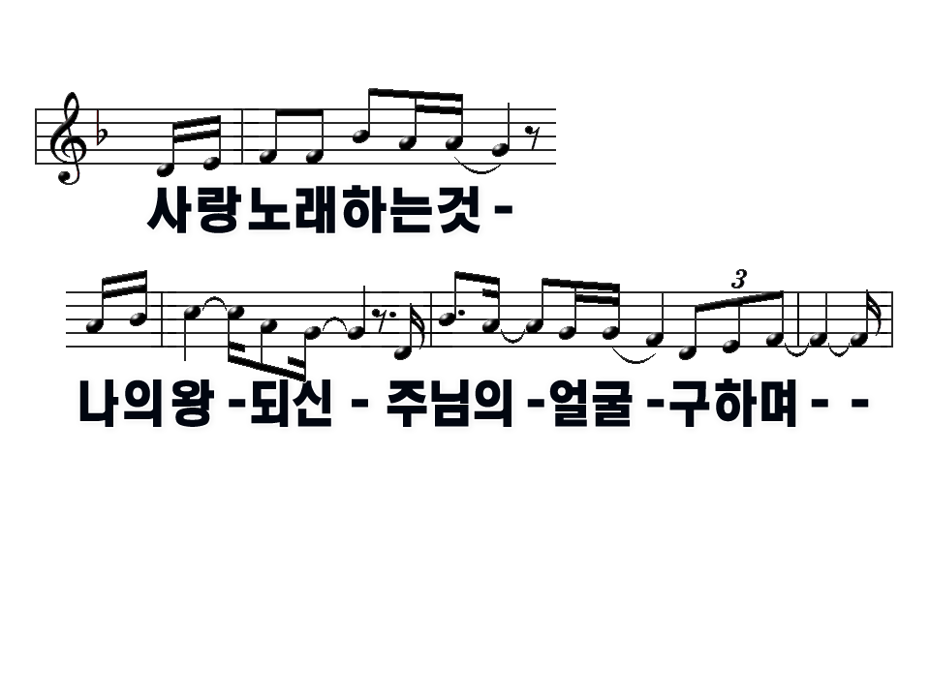

Slide 25
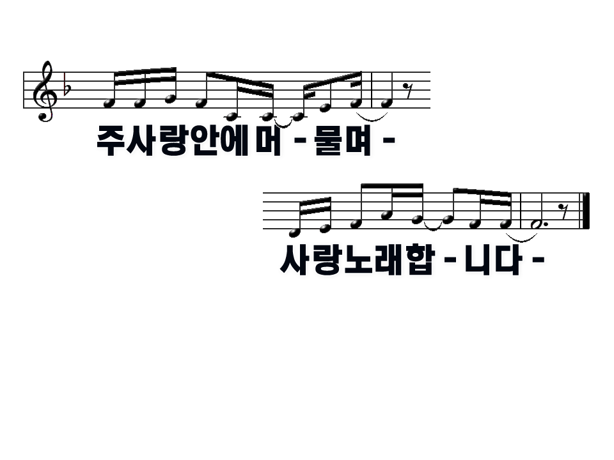

Slide 26
2023년 1월 8일 어린이 예배
오늘은 주현 절 후 첫 번 째 주일입니다

Slide 27

사도신경
전능하사 천지를 만드신
하나님 아버지를 내가 믿사오며,
그 외아들 우리 주
예수 그리스도를 믿사오니,

Slide 28
사도신경
이는 성령으로 잉태하사
동정녀 마리아에게 나시고,
본디오 빌라도에게 고난을 받으사,
십자가에 못박혀 죽으시고,
장사한 지 사흘 만에 죽은 자
가운데서 다시 살아나시며,

Slide 29
사도신경
하늘에 오르사,
전능하신 하나님 우편에 앉아
계시다가, 저리로서 산 자와
죽은 자를 심판하러 오시리라.

Slide 30
사도신경
성령을 믿사오며, 거룩한 공회와,
성도가 서로 교통하는 것과,
죄를 사하여 주시는 것과,
몸이 다시 사는 것과,
영원히 사는 것을 믿사옵나이다.
아멘

Slide 31
샬롬샬롬 인사해요
옆에 있는 친구와
샬롬샬롬 인사해요
주님의 평화가 가득하길

Slide 32
나를 사랑하시는 주님
너를 사랑하시는 주님
매일 매일 우리 안에
주님의 사랑 기쁨
주님의 평화가 가득하길

Slide 33

대표기도
김성준 어린이

Slide 34

성경봉독
마태복음 20장 26b~27절

Slide 35

성경봉독- 마태복음 20장
26b 너희 중에 누구든지 크고자 하는 자는 너희를 섬기는 자가 되고

Slide 36
성경봉독- 마태복음 20장
27 너희 중에 누구든지 으뜸이 되고자 하는 자는 너희의 종이 되어야
하리라

Slide 37
믿음의 본이 되는 초등부설교
지하람 전도사님

Slide 45
헌금기도
장서원 어린이

Slide 46


Slide 47

주기도문
하늘에 계신 우리 아버지여,
이름이 거룩히 여김을 받으시오며,
나라가 임하시오며,
뜻이 하늘에서 이루어진 것같이
땅에서도 이루어 지이다.

Slide 48
주기도문
오늘 우리에게 일용할 양식을 주시옵고,
우리가 우리에게 죄 지은 자를
사하여 준 것같이
우리 죄를 사하여 주시옵고,

Slide 49
주기도문
우리를 시험에 들게 하지 마시옵고,
다만 악에서 구하시옵소서.
나라와 권세와 영광이 아버지께
영원히 있사옵나이다. 아멘.

Slide 50

현대교회
어린이교회
초등부
한 주간
배운 말씀대로
승리하고
다음 주일에
만나요
하나님께
영광을~

